Slide 1

UNIVERSIDAD AUTONOMA DEL ESTADO DE MEXICO
Créditos Institucionales: 8
Titulo:
Unidad II. Técnologias de información
Nombre del programa educativo
Introducción a la informática Adminitrativa
Espacio académico:
Centro Universitario Valle de Teotihuacán.
Elaboro:
I.S.C. Sandra Sánchez Espinoza
02 de octubre del 2015

Slide 2
objetivo
Identificar las diferentes tecnologías de información que sirvan de apoyo para el logro de las metas organizacionales

Slide 3
Sobre el material
Se utilizó un lenguaje sencillo para el mejor comprensión de los alumnos, contiene conceptos básicos y teóricos sobre los temas:
  2.1 Historia y evolución de la Informática
  2.2 Hardware
  2.3 Software

Slide 4
2.1 Historia y evolución de la informática

Slide 5
LA INFORMÁTICA
FASES DE LA INFORMATICA
FASE DE ENTRADA
FASE DE PROCESO
FASE DE SALIDA
PROCESO ELECTRONICO DE DATOS
PARTE FISICA HARDWARE
PARTE LOGICA SOFTWARE

Slide 6
HISTORIA
DE LA
INFORMÁTICA

Slide 7
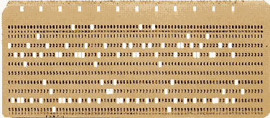
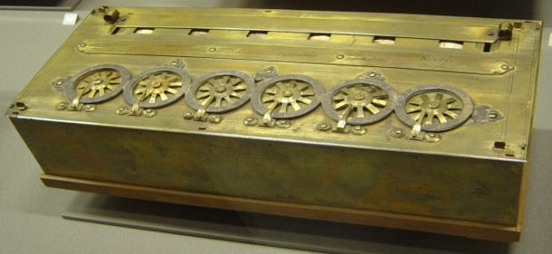
ACONTECIMIENTOS IMPORTANTES
Siglo IV a.C. Invención del ábaco.
(1623-1662) Blaise Pascal invento la pascalina como la primera sumadora mecánica.
1675: Von Leibniz realizó la aplicación de la pascalina.
1837: Diseño máquina para evaluación de polinomios de Charles Babbage

Slide 8
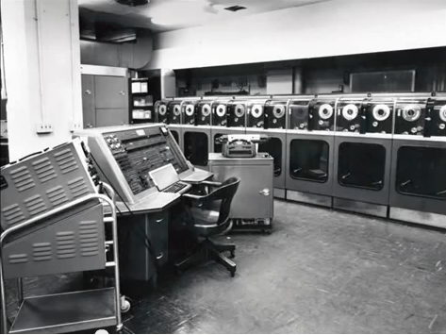
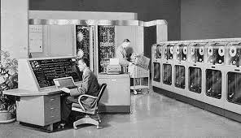
ACONTECIMIENTOS IMPORTANTES
1944: “ MARK I ”
1946/1955: “ Primera Generación de Ordenadores ” “ENIAC”
1955/1964: “ Segunda Generación de Ordenadores ” “UNIVAC 1100”

Slide 9
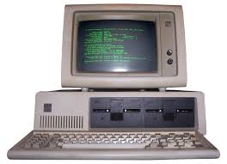
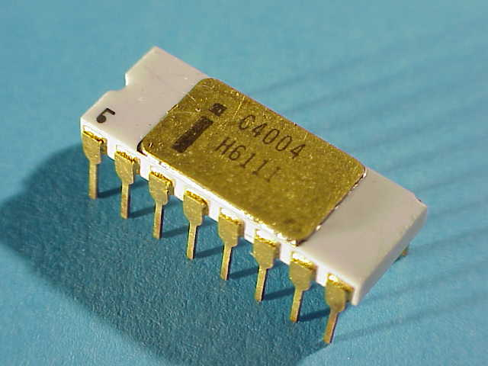
ACONTECIMIENTOS IMPORTANTES
1964/1970: “Tercera Generación de Ordenadores”
Aparecen los primeros lenguajes de programación.
1971/1981: “ Cuarta Generación de Ordenadores ”
Fabricación del primer ‘microprocesador’ por la compañía “Texas Instruments”
1981 en adelante: “Quinta Generación de Ordenadores” En 1981 la compañía “IBM” lanza al mercado el primer ordenador personal.

Slide 10
EL NACIMIENTO
DE LA
INFORMÁTICA

Slide 11
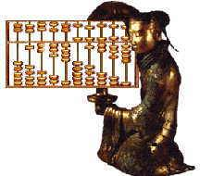
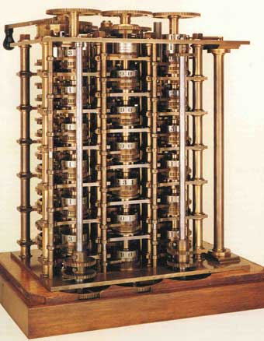

INICIOS DE LA INFORMATICA
El primer instrumento que se utilizó para el cálculo fue el ábaco.
Primeros aportes:
En 1645, Blaise Pascal construyó una máquina para sumas
En 1675, Von Leibniz construyó una máquina capaz de realizar las cuatro operaciones básicas.
Charles Babbage en 1822 presenta su proyecto de la máquina en diferencias, para evaluar polinomios.
La primera máquina capaz de hacer cálculos la construyó Herman Hollerith - la construcción del MARK-I.

Slide 12
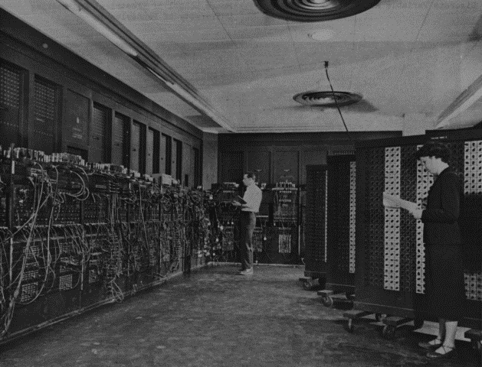
PRIMERA GENERACIÓN
(1946 – 1955)
Se caracteriza porque :
Todos los ordenadores estaban construidos por medio de válvulas electrónicas y tubos de vacío más conocidos como bulbos electrónicos.
Los datos les eran proporcionados por medio de fichas o cintas perforadas.
El lenguaje era lenguaje máquina.
El ordenador más conocido fue el ENIAC.

Slide 13
SEGUNDA GENERACIÓN
(1955 – 1964)
Aparece el transistor sustituyendo las válvulas de vacío. Los transistores son mucho más pequeños, desprenden menos calor y se averían menos.

Slide 14
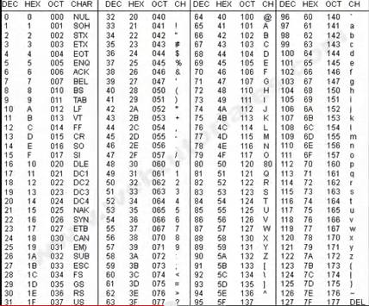
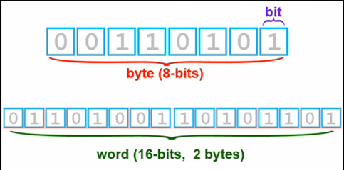
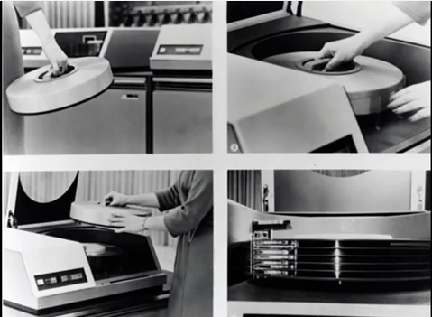
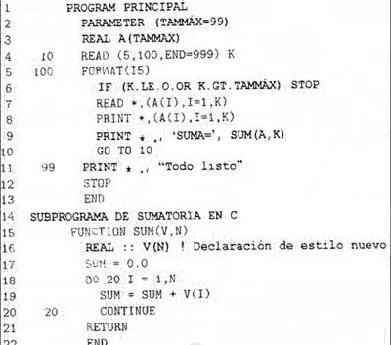
SEGUNDA GENERACION
Unidades de media del computador 1961
IBM lanza los primeros discos extraíbles
Un año después se crea el código asqui
Un año después se creo el fortran el cobol y el Basic

Slide 15
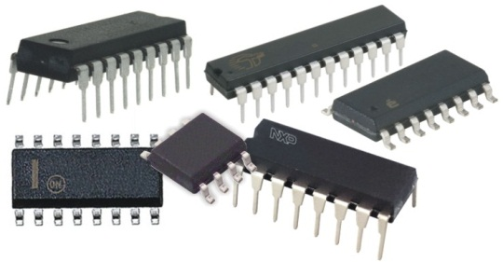
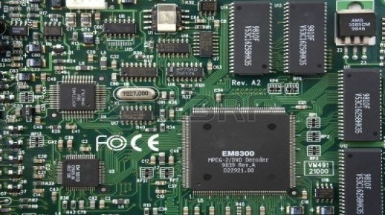
TERCERA GENERACIÓN
(1964 – 1970)
Comienzan a utilizarse los circuitos integrados, formados por miles de transistores conectados entre sí e insertados en un solo chip. Los ordenadores, que ya permiten ejecutar varios programas a la vez, reducen aún más su tamaño y aumenta su velocidad de cálculo.

Slide 16
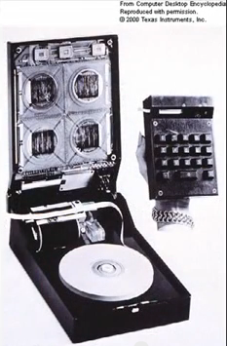
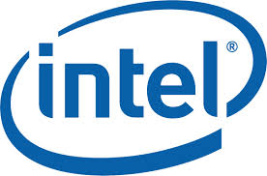
TERCERA GENERACION
Los circuitos integrado facilitan la creación de la primera calculadora
El nacimiento de circuitos integrados crea la necesidad de empresas proveedoras (Intel)
Se crea la primera conexión de red entre dos ordenadores

Slide 17
TERCERA GENERACION
Reemplazo de las memorias con núcleos magnéticos, por las de chips de silicio.
Colocación de muchos más componentes en un Chip: producto del micro miniaturización de los circuitos electrónicos.
Primera calculadora de bolsillo, fabricada por “Texas Instruments”

Slide 18
En 1981, la empresa IBM construyó el primer ordenador personal y revolucionó el mercado informático.
La utilización de circuitos con mayor nivel de integración, la bajada de precios y el continuo aumento de prestaciones y servicios generalizan la difusión del ordenador.

Slide 19
CUARTA GENERACION
Reemplazo de las memorias con núcleos magnéticos, por las de chips de silicio.
Colocación de muchos más componentes en un Chip: producto del micro miniaturización de los circuitos electrónicos.
Primera calculadora de bolsillo, fabricada por “Texas Instruments”

Slide 20
QUINTA GENERACION
En 1981, la empresa IBM construyó el primer ordenador personal y revolucionó el mercado informático.
La utilización de circuitos con mayor nivel de integración, la bajada de precios y el continuo aumento de prestaciones y servicios generalizan la difusión del ordenador.

Slide 21
2.2 HARDWARE

Slide 22
¿Que es hardware?
El hardware de un ordenador lo componen todas las partes físicas y tangibles que componen todo el sistema que hace posible el funcionamiento del proceso de datos.
.

Slide 23
Codificación binaria, octal y hexadecimal.
· Codificación binaria: es el sistema de representación de textos, o procesadores de instrucciones de computadora utilizando el sistema binario.
· Codificación octal: sistema numérico en base 8. utiliza dígitos de 0 a 7
· Codificación hexadecimal: es un sistema de numeración que emplea 16 símbolos. Su uso actual está muy vinculado a la informática y ciencias de la computación

Slide 24
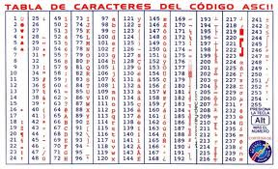
Código ASCII
Consiste en una tabla numérica que asocia un código numérico de 7 bits consecutivos a cada una de las letras, números y otro tipo de caracteres.

Slide 25
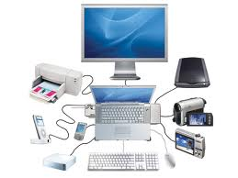
Clasificación de Hardware
Periféricos de entrada: cualquier periférico utilizado para proporcionar datos y señales de control a un sistema de procesamiento de información (por ejemplo, un equipo).

Slide 26
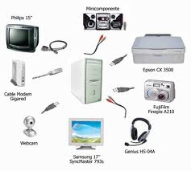
Clasificación de Hardware
Periféricos de salida: Son los que reciben la información procesada por la CPU y la reproducen, de modo que sea perceptible por el usuario.

Slide 27
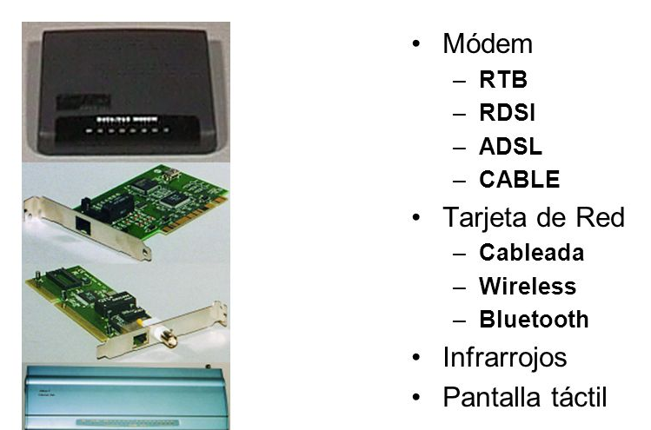
Clasificación de Hardware
Periféricos den entrada/salida: sirven básicamente para la comunicación de la computadora con el medio externo.

Slide 28
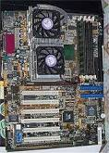
Clasificación de Hardware
Placa base: es una tarjeta de circuito impreso a la que se conectan los componentes que constituyen la computadora u ordenador. Es una parte fundamental a la hora de armar una PC de escritorio o portátil

Slide 29
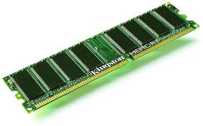
Clasificación de Hardware
Memoria principal: es aquella memoria que está adentro del gabinete y fuera del ordenador, donde se encuentran el código de instrucciones y los datos del programa, que es ejecutado actualmente.

Slide 30
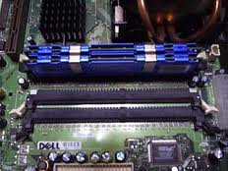
Clasificación de Hardware
Memoria RAM: es un tipo de memoria de ordenador a la que se puede acceder aleatoriamente; es decir, se puede acceder a cualquier byte de memoria sin acceder a los bytes precedentes. La memoria RAM es el tipo de memoria más común en ordenadores y otros dispositivos como impresoras.

Slide 31
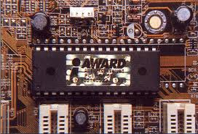
Clasificación de Hardware
Memoria ROM: es un circuito integrado programado con unos datos específicos cuando es fabricado. Los chips de características ROM no solo se usan en ordenadores, sino en muchos otros componentes electrónicos también.

Slide 32
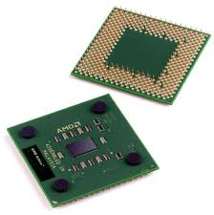
Clasificación de Hardware
Memoria Caché: El caché es una memoria más diminuta y rápida, la cual almacena copias de datos ubicados en la memoria principal que se utilizan con más frecuencia

Slide 33
Clasificación de Hardware
Microprocesador: la parte de un CPU que se clasifica como un componente electrónico compuesto por cientos de miles de transistores integrados en una placa de silicio. Se trata del elemento clave en la conformación de un ordenador.
Componentes del microprocesador:
· El encapsulado
· El coprocesador matemático
· El resto del micro

Slide 34
Redes de ordenadores
La red es un conjunto de ordenadores, situados en distintas zonas geográficas, que se conectan entre sí para compartir de este modo los recursos de que disponen de forma individual. Las redes surgen, pues, como contraposición a los sistemas centralizados, sistemas en los que la información y su control dependen de un único componente.
Componentes de una red d ordenadores:
  · nodo.
  · Estación de trabajo
  · Bus

Slide 35
2.3 SOFTWARE

Slide 36
¿Que és?
Equipamiento lógico o soporte lógico de un sistema informático, comprende el conjunto de los componentes lógicos necesarios que hacen posible la realización de tareas específicas, en contraposición a los componentes físicos

Slide 37
CLASIFICACIÓN DE SOFTWARE
Sistema operativo: es un programa o conjunto de programas que en un sistema informático gestiona los recursos de hardware y provee servicios a los programas de aplicacion, ejecutándose en modo privilegiado respecto de los restantes. Ejemplos: Apple, Windows y Android.
Funciones:
  Administración del procesador
  Gestión de la memoria de acceso aleatorio
  Gestión de entradas/salidas
  Gestión de ejecución de aplicaciones
  Gestión de archivos
  Gestión de la información
  Administración de autorizaciones

Slide 38
SOFTWARE DE BASE
Tipos de sistemas operativos:
DOS
Windows xp, vista.
Windows 7
Windows 8, 10.
Windows NT
Mac OS
UNIX

Slide 39
Software de aplicación
TIPOS DE APLICACIONES INFORMÁTICAS:
  PROCESADOR DE TEXTOS
  HOJAS DE CALCULO
  BASE DE DATOS
  COMUNICACIONES DE DATOS
  MULTIMEDIA
  PRESENTACIONES
  DISEÑO
  CALCULO

Slide 40
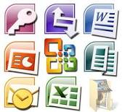
Software de aplicación
FINANZAS
COMPILACIÓN
CORREO ELECTRÓNICO
COMPRESION DE ARCHIVOS

Slide 41
Lenguajes de programación
LENGUAJES MÁS UTILIZADOS
- Java
- C
- C++
- C#
- Objetive-c
- PHP
- (Visual)Basic
- Python
- Perl
- javaScript
- Ruby
- Delphi/Object pascal
- Lisp

Slide 42
Lenguajes de programación
Principales características:
  Define un proceso que se ejecuta en un computador
  Es de alto nivel, cercano a los problemas que se quieren resolver (abstracción)
  Permite construir nuevas abstracciones que se adapten al dominio que se programa

Slide 43
referencia
http://es.slideshare.net/search/slideshow?searchfrom=header&q=HARDWARE
http://www.monografias.com/

